Slide 1
«Крылатые качели»
Песня Евгения Крылатова

Slide 2
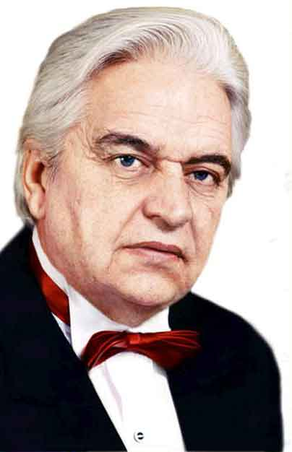
История создания
«Как рождаются песни? У каждого композитора по-разному. Я пишу песни на стихи.»
Евгений Павлович Крылатов

Slide 3
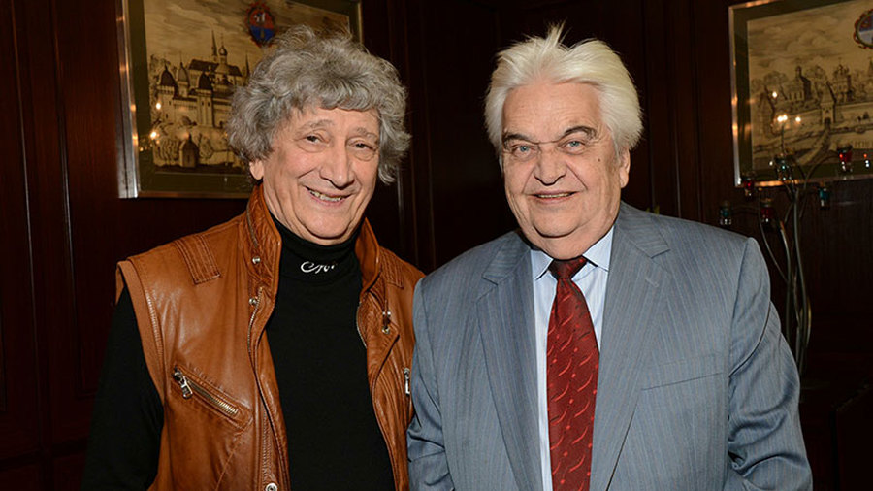
Евгений Крылатов и Юрий Энтин
Евгений Крылатов пишет песни только на стихи, поэтому сотрудничает с профессиональными поэтами.
Но, самый главный поэт в творчестве Крылатова – это Юрий Энтин. С ним созданы лучшие и самые популярные песни. В том числе песня «Крылатые качели» к кинофильму «Приключения Электроника».

Slide 4
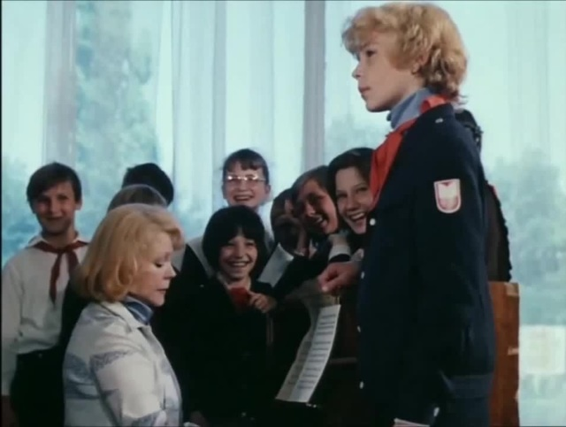
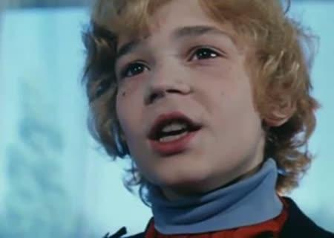
« Приключения Электроника »
Насколько известно, кинорежиссер «Приключений Электроника» Константин Бромберг – первый, кто услышал песню «Крылатые качели», сразу не принял её, возразив, что не может такой быть главная музыкальная тема фильма. Но когда фильм вышел на экраны, и стала особенно популярна песня «Крылатые качели», он понял, что был не прав.

Slide 5
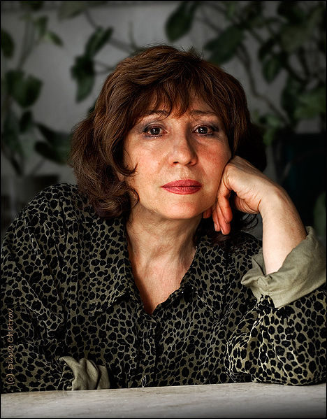
Песня «Крылатые качели»
Для композитора и поэта вначале стоит задача сочинить песню. Если песня получилась – то задача выполнена. А если песня зазвучала вне фильма – зажила самостоятельной жизнью, то поэт и композитор выполнили сверхзадачу.
В фильме песню исполнила замечательная певица Елена Камбурова.

Slide 6
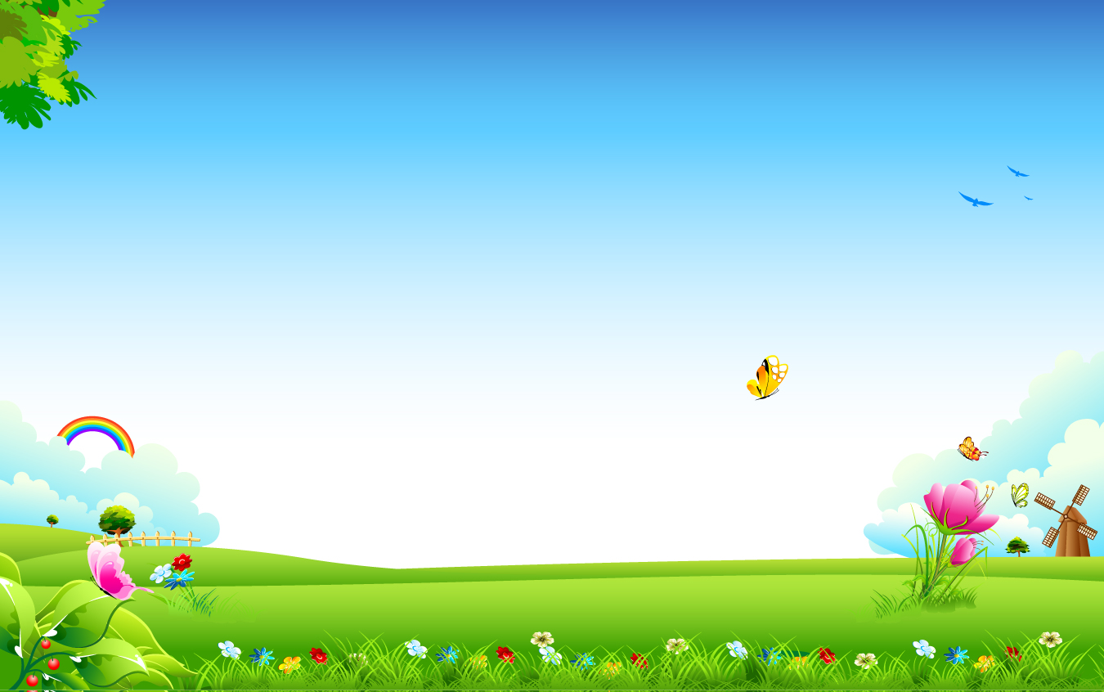
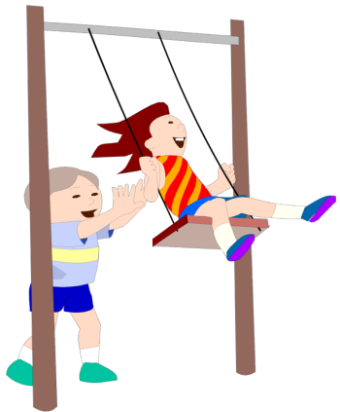
Характер песни – стремительное движение. В ней присутствует радость, яркость, мечта и в то же время печаль.
Голос исполнителя и музыкальных инструментов исполняющих её очень четок и различим. Именно благодаря окраске звука - тембру мы можем различить голос человека или музыкального инструмента, не видя его, а только слыша.
Темп песни не быстрый.
Музыка создает светлое и ласковое настроение. Композитор умело использовал сочетание радостного и грустного в характере сочинения. Слегка грустный, минорный характер куплета, сменяется мажором в припеве.
В песне «Крылатые качели» большое значение имеют паузы, которые помогают лучше понять смысл текста.

Slide 7
Мне очень нравится эта песня, её певучая мелодия и красивые слова. И в чьем бы исполнении она не звучала – эта песня остается, так же хороша. Песне подходит и хоровое исполнение, и эстрадное в современной обработке, новые ритмы, компьютерные звуки и новые стили.

Slide 8
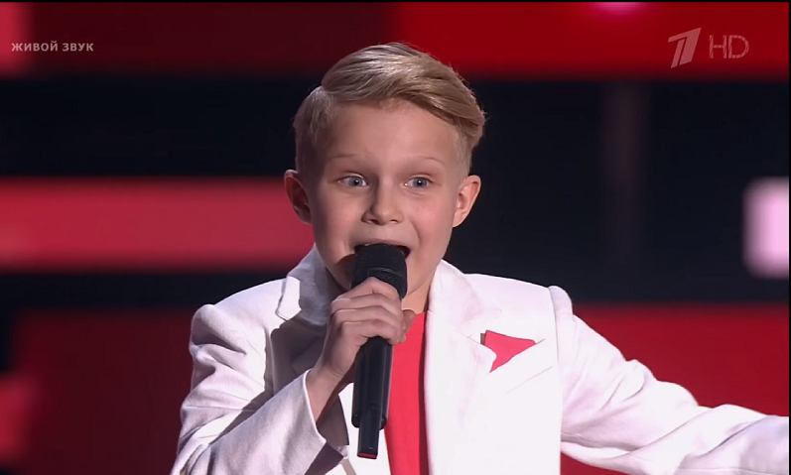
Так в исполнении мальчика Александра Дудко песня получилась красивая, может быть даже чуть – чуть «игрушечная», словно поет ее мультипликационный герой.

Slide 9
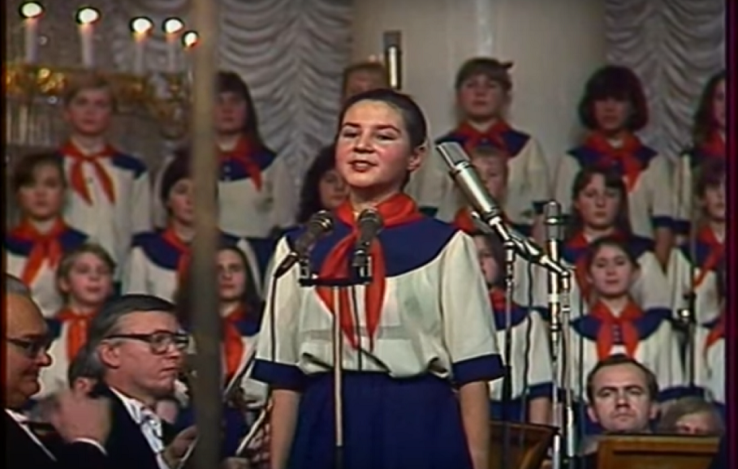
Классически торжественно звучат «Крылатые качели» в исполнении Большого Детского Хора.

Slide 10
Группа « Ассорти » передала песню по-новому, энергично и стильно.

Slide 11
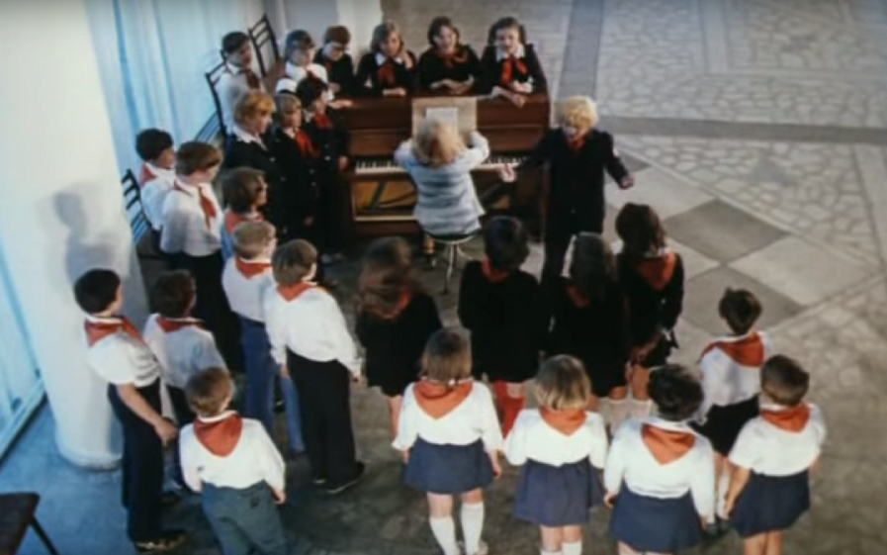
И, конечно, замечательно звучит сама песня из кинофильма «Приключения Электроника».
Вся суть творчества композитора - кино, так как практически все песни написанные Евгением Крылатовым связаны с кинематографом и написаны для кино.

